Slide 1
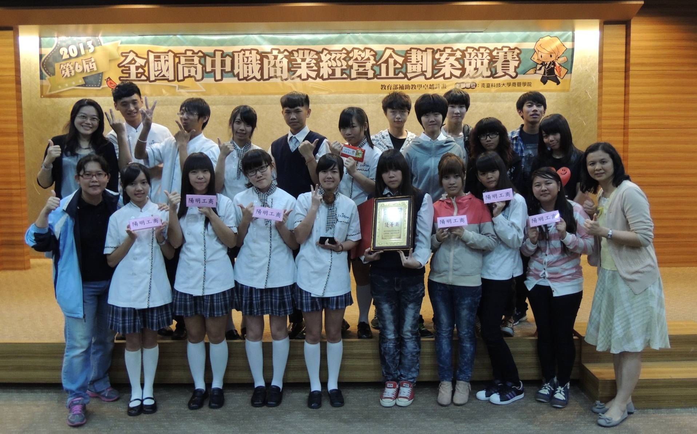
2013 全國高中職商業經營企劃案競賽 陽明工商團隊 所向披靡

Slide 2
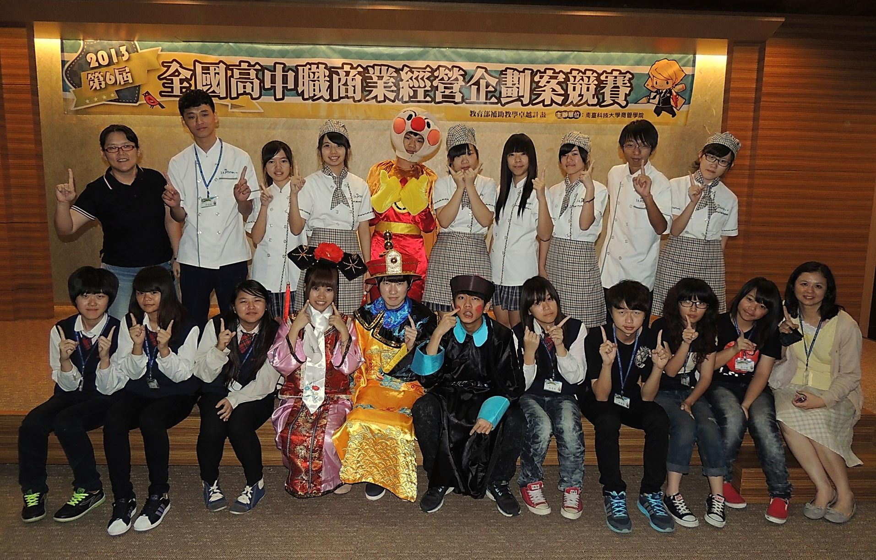
榮獲一般企劃組 特優 與 優等獎 學生比賽造型

Slide 3
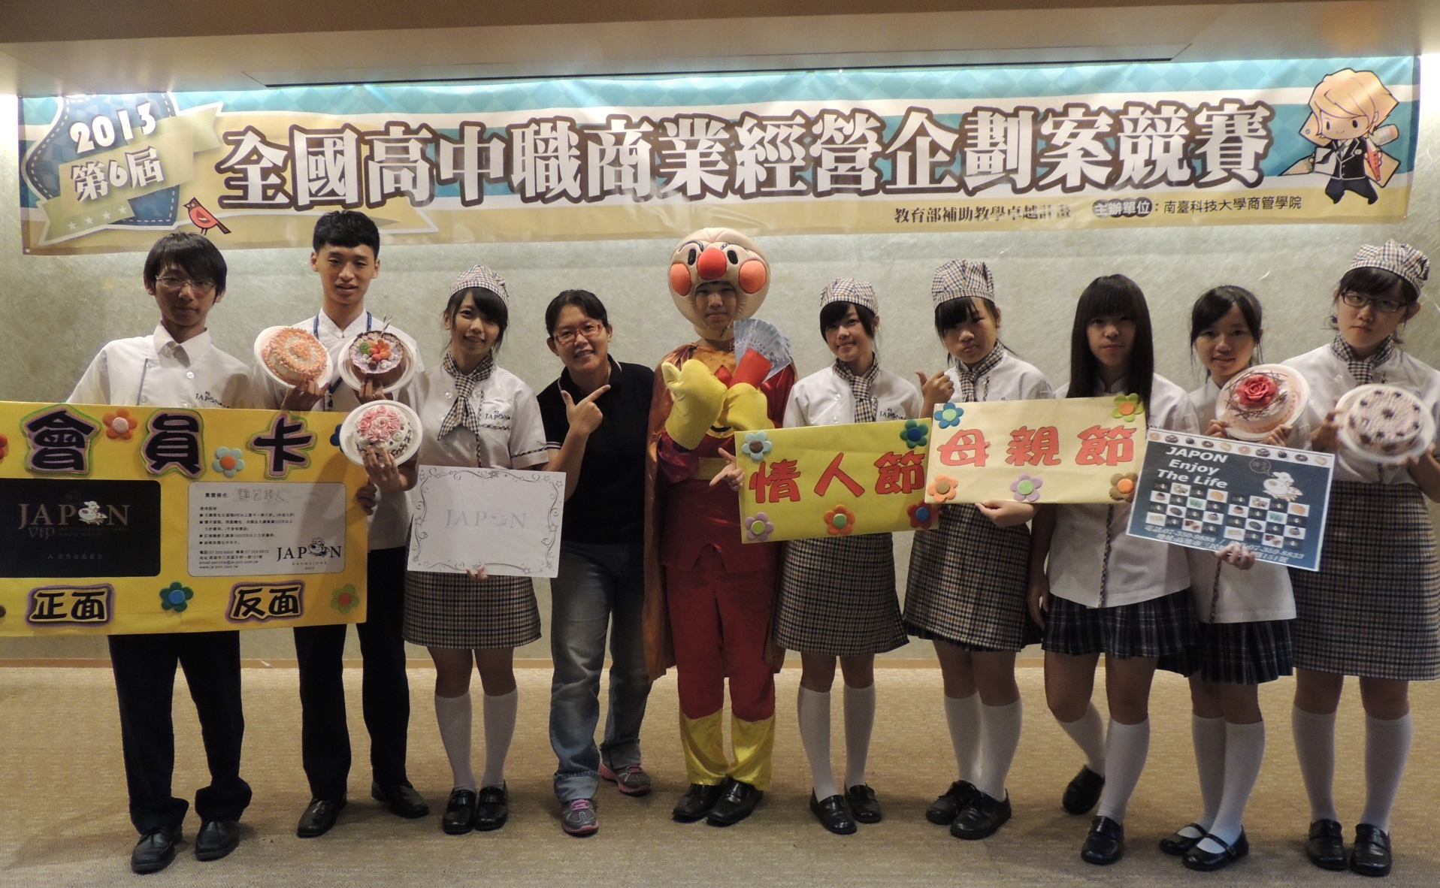
2013 全國高中職商業經營企劃案競賽 陽明工商蟬聯一般企劃組六連霸

Slide 4
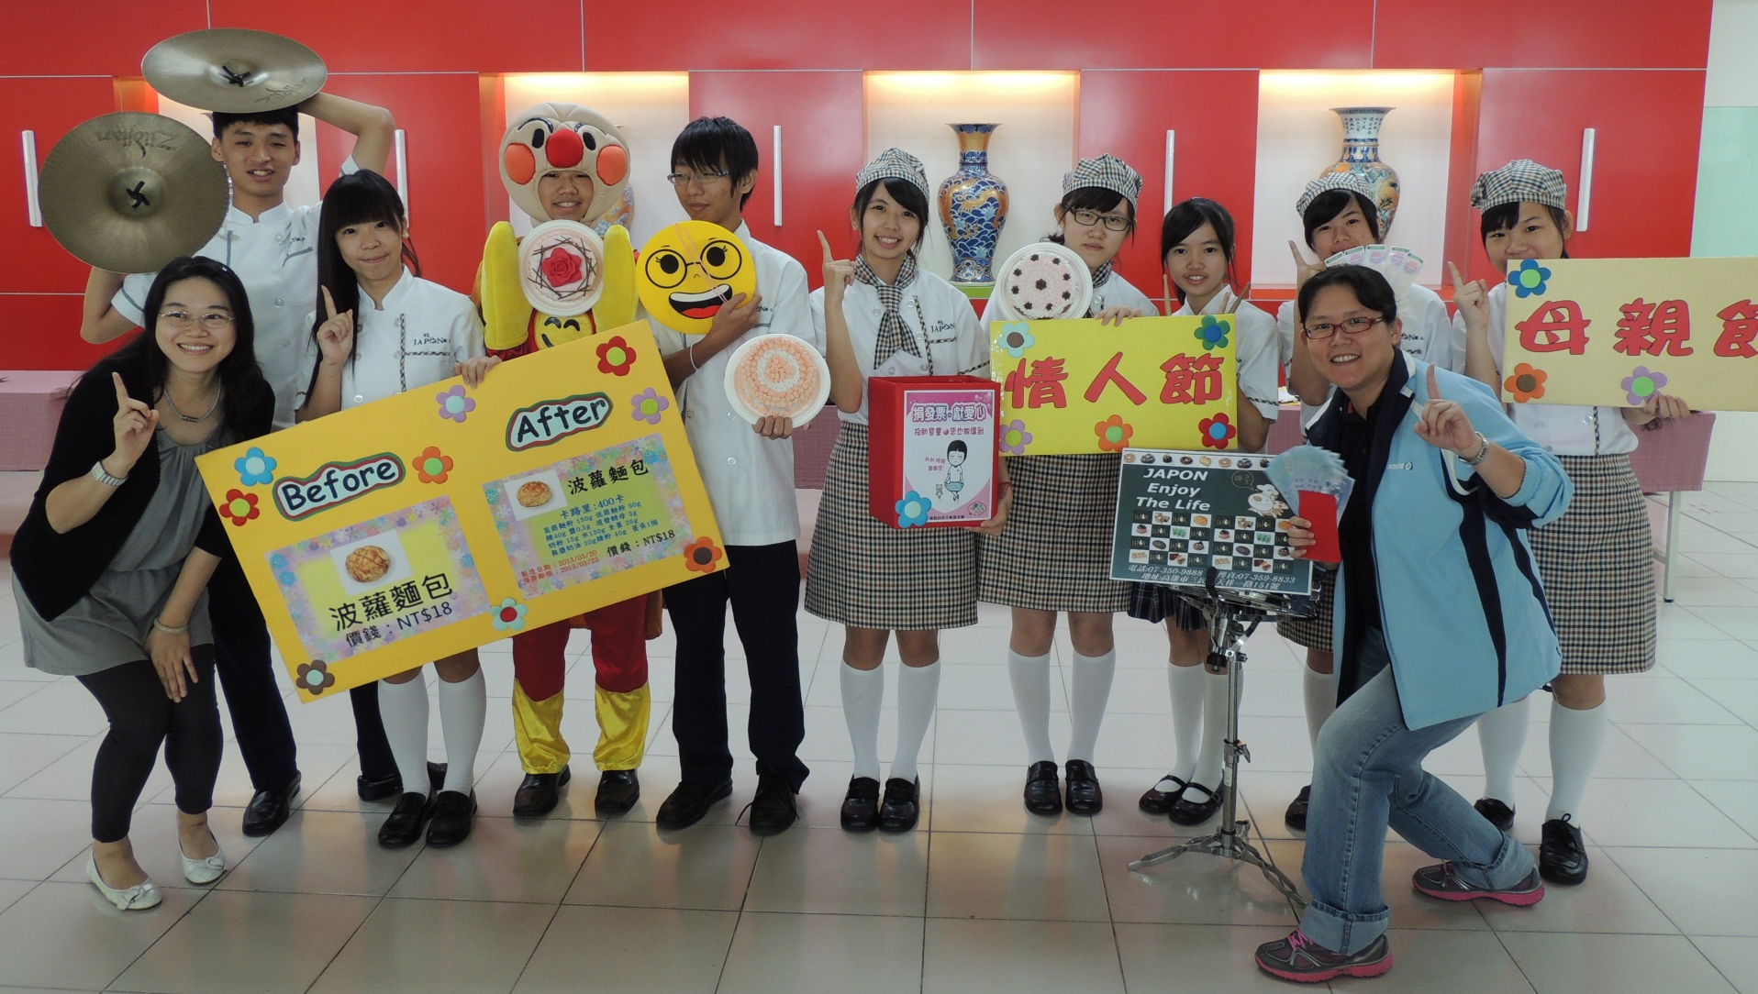
2013 全國高中職商業經營企劃案競賽 『麵包超人』隊勇奪冠軍
組員-梁鈺珊、蘇家誼、邱冠諴、王心怡、黃新祐
陳雅俐、陳姿君、李沛菁、王奕舜
指導老師-許菊芸、楊子瑩老師

Slide 5
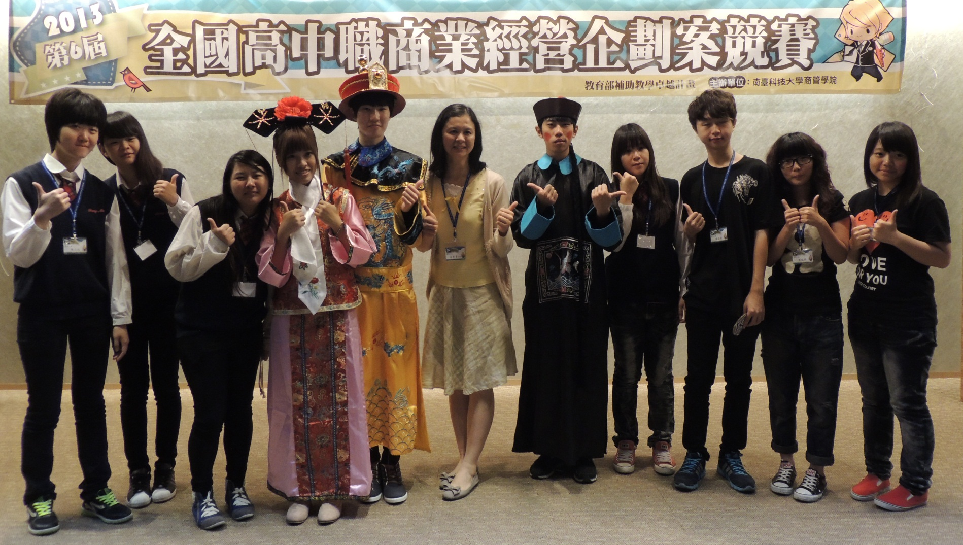
2013 全國高中職商業經營企劃案競賽 『Show出不衣樣的你』隊榮獲優等獎
組員-楊芯惠、郭振偉、傅建豪、林芳華、蘇意筑
吳心媛、戴珮綺、陳品瑄、周振毅
指導老師-田素菁老師

Slide 6
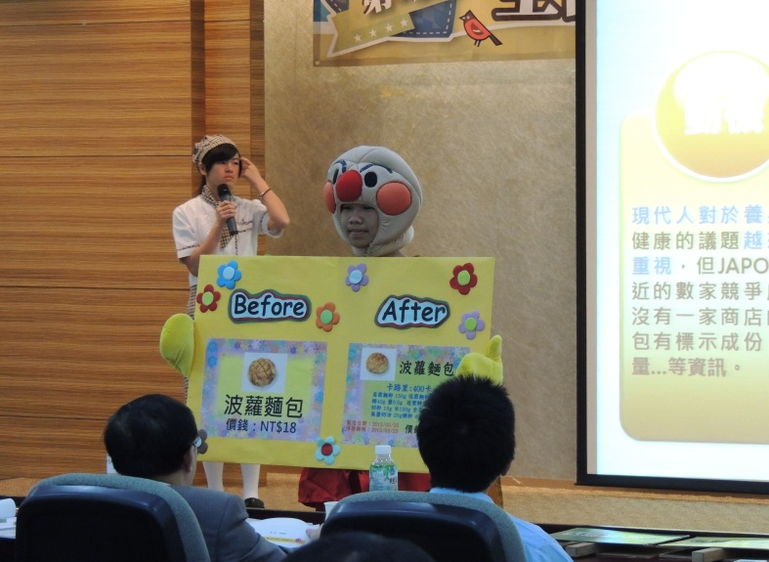
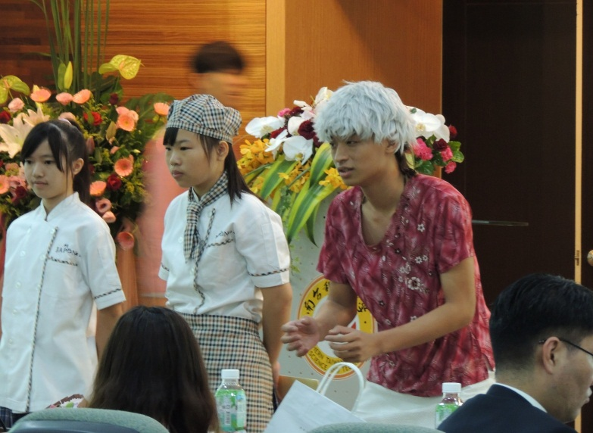
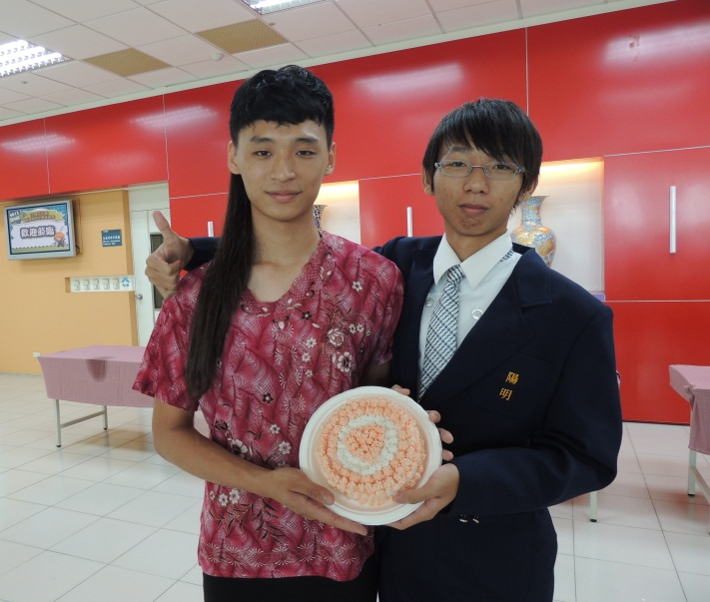
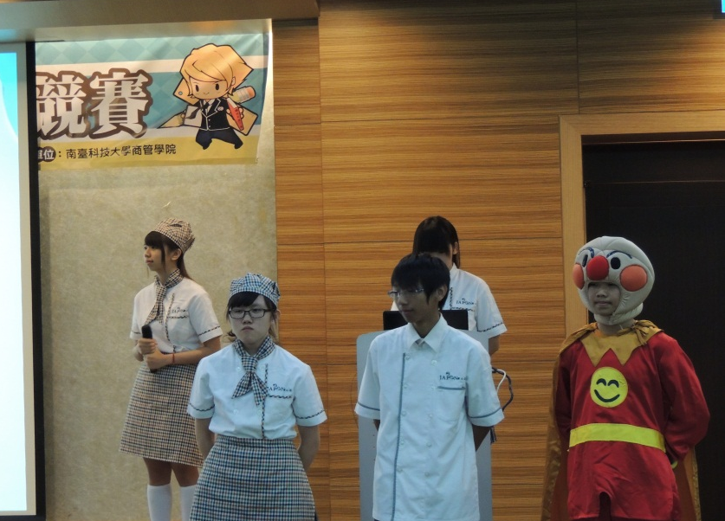
2013 全國高中職商業經營企劃案競賽 競賽活動花絮

Slide 7
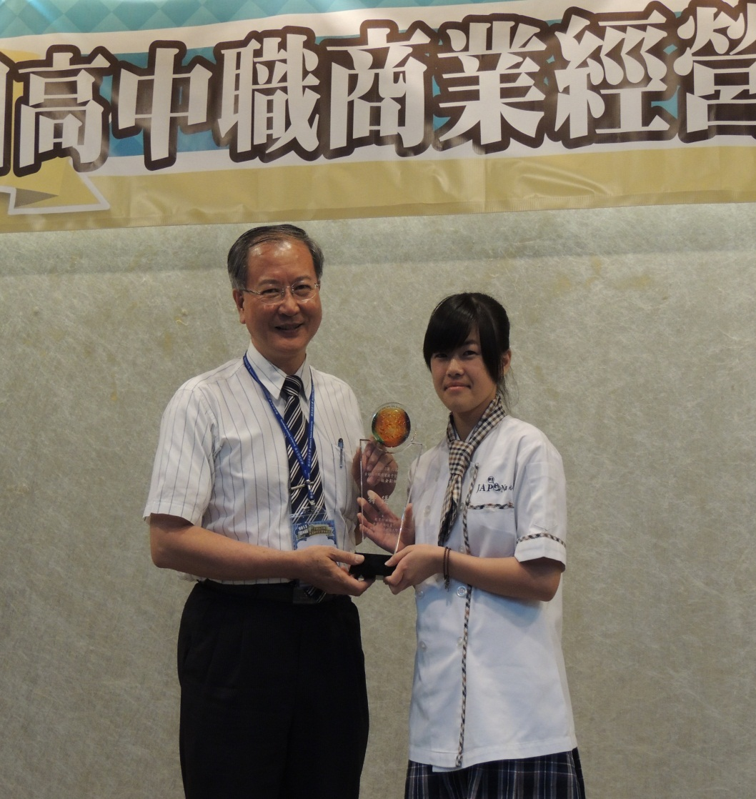
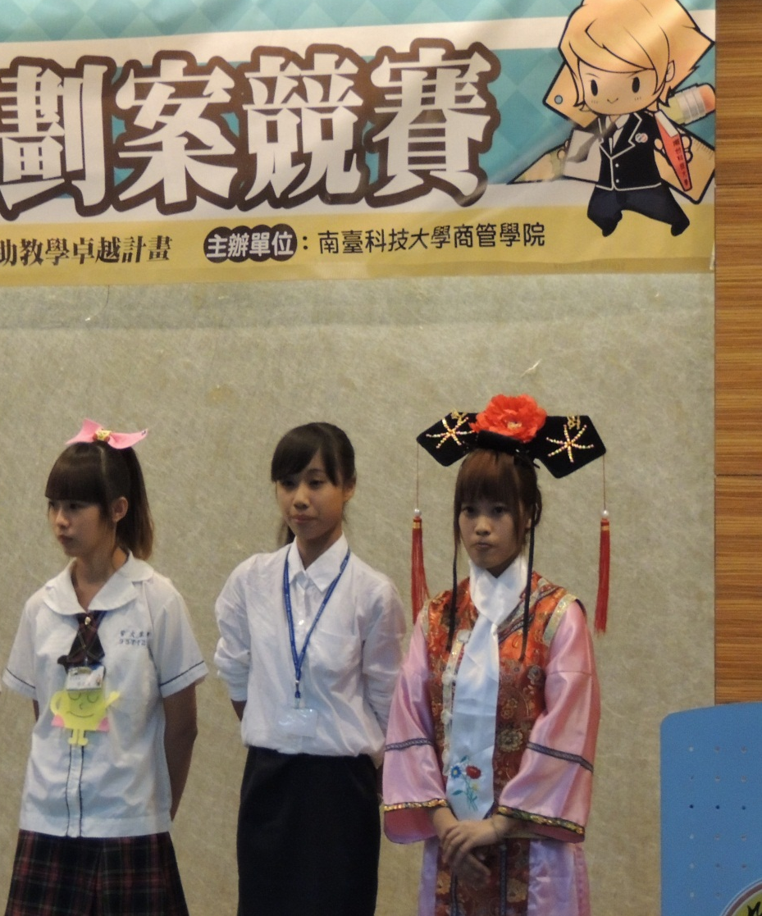
2013 全國高中職商業經營企劃案競賽 競賽活動花絮

Slide 8
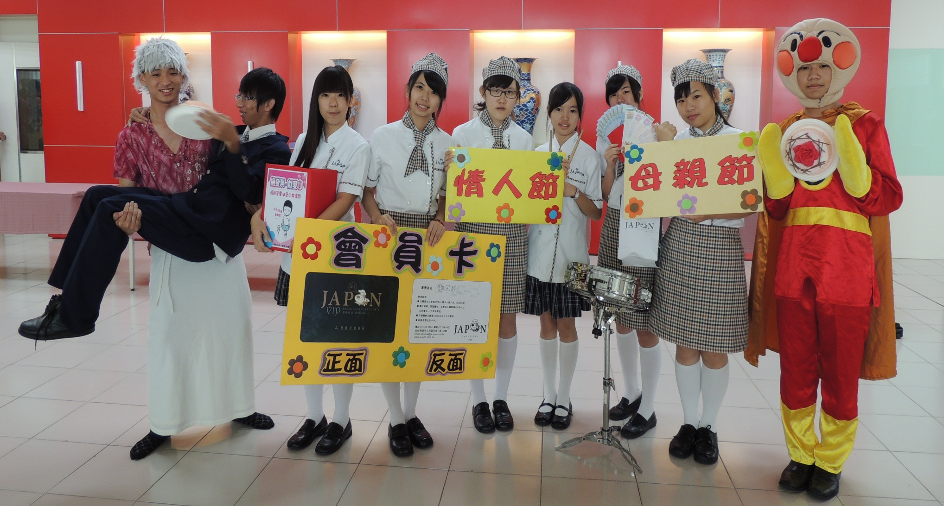
2013 全國高中職商業經營企劃案競賽 競賽活動花絮

Slide 9
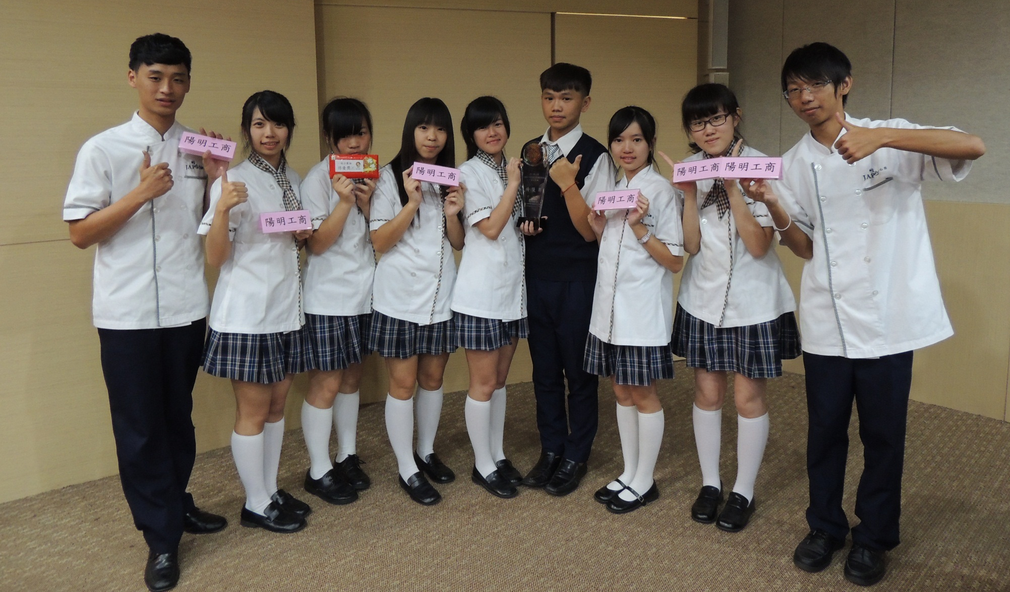
2013 全國高中職商業經營企劃案競賽 競賽活動花絮

